Slide 1
История образования Дальнегорска
Классный час

Slide 2
Государство Бохай
На Дальнем востоке в средние века образовалось государство Бохай.
Оно просуществовало чуть более двух сот лет. Образовалось в 698 году и просуществовало до 926 года.

Slide 3
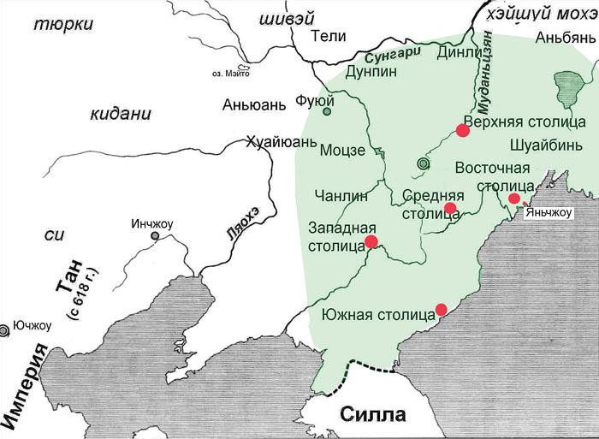
Это первое государство на территории Приморского края, оно занимало площадь Манчжурия + Северная Корея и Приморский край).
Эта территория полностью входила в состав этого государства.

Slide 4
Общественное устройство Бохая

Slide 5
На тот момент государство Бохай было хорошо развито (письменность, развито образование, государственность
Благодаря флоту были налажены торговые и экономические связи с Японией и Китаем, а так же с племенами которые населяли современную территорию Хабаровского края, Бурятия т.е. до Байкала.

Slide 6
Бохайцы были смелым, храбрым, отважным, воинственным народом.

Slide 7
Но, не смотря на это, их сумели завоевать Монголы, и на территории Бохай образовалось государство Чжурчжения.

Slide 8
Образование Дальнегорска
Заинтересованность нашей территории была из-за полезных ископаемых, драгоценных металлов: серебра и золота.

Slide 9
Образование Дальнегорска
Юлий Иванович Бринер, родился в 1849 году в Швейцарии. Купец 1 гильдии, предприниматель, меценат, общественный деятеля, оставивший яркий след в истории не только Приморского края,
г. Владивостока, но и п. Тетюхе (ныне г. Дальнегорск).

Slide 10
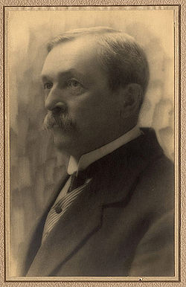
Образование Дальнегорска
Ю.И. Бриннер за два мешка муки, выведал у китайца более достоверные сведения об этом месторождении и снарядил экспедицию. К ней готовились очень тщательно, её возглавил геолог От Масленников Сергей Васильевич. Он к тому времени уже нашел Партизанские месторождения, железные руды в Ольгинском районе. Наша территория относилась к Ольгинскому уезду.

Slide 11
В 1897 году было найдено месторождение– это считается годом рождения нашего Дальнегорска. В сентябре месяце потому что в сентябре экспедиция достигла рудные выходы, но добыча началась с 1902 года

Slide 12
Были отведены площади которые Бриннер назвал в честь своих детей: Натальинский, Леонидовский, Борисовский и Феликопский

Slide 13
Началось активное строительство жилья. Для спуска руды сверху вниз был построена в 1907 году спуск, в 1911 году была построена железная дорога.

Slide 14
До 1911 года руду носили на плечах на Пристань либо на повозках с лошадьми. Китайцев которые носили руду на плечах называли «ходями», они грузили килограмм 20-25 и чуть не бегом бежали до Пристани (это 38 км.). Рабочие в основном были китайцы, у Бриннера было около 3000 человек из них только 800 русских.

Slide 15
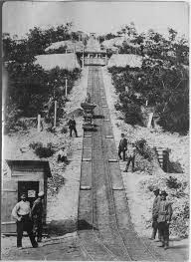
В 1907 году было создано акционерное горно-промышленное общество. Создателями были Бринер, немецкий комирсант Арон Гриш и английский предприниматель Петерсон.

Slide 16
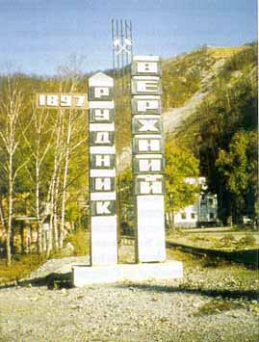
Предприятие «Дальполлиметал» начал свою работу с одного рудника «Верхний»
С 1914 года произошло затишье на руднике «Верхнем». Возобновил он свою работу только после 1924 года.

Slide 17
Используемая литература:
«История Дальнего Востока России»: учеб. пособие / С.М. Дударёнок, Е.А. Лыкова, С.Б. Батаршев и др.; ДВФУ. Школа гуманитарных наук – Владивосток, 2013 г.
«Дальнегорск. Очерки по географии и истории» / Отв. ред. Н.В. Колесников, ред. – сост. В.А. Татарников, Н.В. Булавко, Т.А. Тютькина, литературный редактор Т.П. – Гуревич. - Дальнегорск, 2007. г.
Военное зодчиство Центрального Сихотэ-Алиня в древности и средневековья / О.В. Дьякова; Ин-т истории, археологии и этнографии народов Дальнего Востока ДВО РАН. – М.: Вост. лит., 2009 г.
«Дальнегорск и окрестности» / В.А. Татарников, Дальнегорск, 2008 г.
Дальневосточный маяк / Литературная запись Я.К. Левитина, ответственный редактор А.С. Тищенко: Дальневосточное книжное издательство, 1975 г.
Интернет ресурсы:
http://kraeved.info/index.php?id=17
http://kraeved.info/index.php?id=83
https://ru.wikipedia.org/wiki/Лидовка_(река)
http://www.dalpolimetall.ru/about-company/history.php

